Slide 1
Oportunidades de financiación para usuarios finales de Pivot-RP
Sesión de usuario final #2 de 3

Slide 2
Objetivos de la sesión
Descubrir oportunidades de financiación utilizando Pivot-RP
Navegar y refinar los resultados
Gestionar sus oportunidades de financiación
Notes:
Al final de la sesión, Usted podrá: Descubrir oportunidades de financiación utilizando Pivot-RP; Navegar y refinar los resultados; y Gestionar sus oportunidades de financiación.
Si es nuevo en Pivot-RP, lo mejor es crear y reclamar su perfil para aprovechar al máximo las funciones y oportunidades disponibles en este recurso. Hay más información disponible en la primera sesión de esta serie, titulada Introducción a los perfiles de Pivot-RP.

Slide 3
Oportunidades de financiación
Global, pero fácil de buscar y filtrar Más de 20.000 financiadores de todo tipo Oportunidades activas con fechas de vencimiento Todas las oportunidades curadas con palabras clave aplicadas
Pivot-RP is the most comprehensive resource for global funding sources. There are a wide variety of funding opportunities in Pivot-RP, including, but not limited to, traditional research grants, as well as opportunities for artistic work, dissertation/thesis work, training, travel, and program or curriculum development.
All types of sponsors are represented, and the funding opportunities in Pivot-RP are editorially curated daily, ensuring that the funding opportunities you see are active and available.
To ensure that every opportunity in Pivot-RP is optimized for discovery, our editors tag them with keywords from our controlled vocabulary.
Notes:
Pivot-RP es el recurso más completo para fuentes de financiación globales. Hay una amplia variedad de oportunidades de financiamiento en Pivot-RP, que incluyen, entre otras, becas de investigación tradicionales, así como oportunidades para trabajo artístico, trabajo de disertación/tesis, capacitación, viajes y desarrollo de programas o planes de estudio.
Todos los tipos de patrocinadores están representados, y las oportunidades de financiación en Pivot-RP se seleccionan editorialmente a diario, lo que garantiza que las oportunidades de financiación que ve estén activas y disponibles.
Para garantizar que todas las oportunidades en Pivot-RP estén optimizadas para el descubrimiento, nuestros editores las etiquetan con palabras clave de nuestro vocabulario controlado.

Slide 4
Búsqueda y exploración de oportunidades de financiación

Slide 5
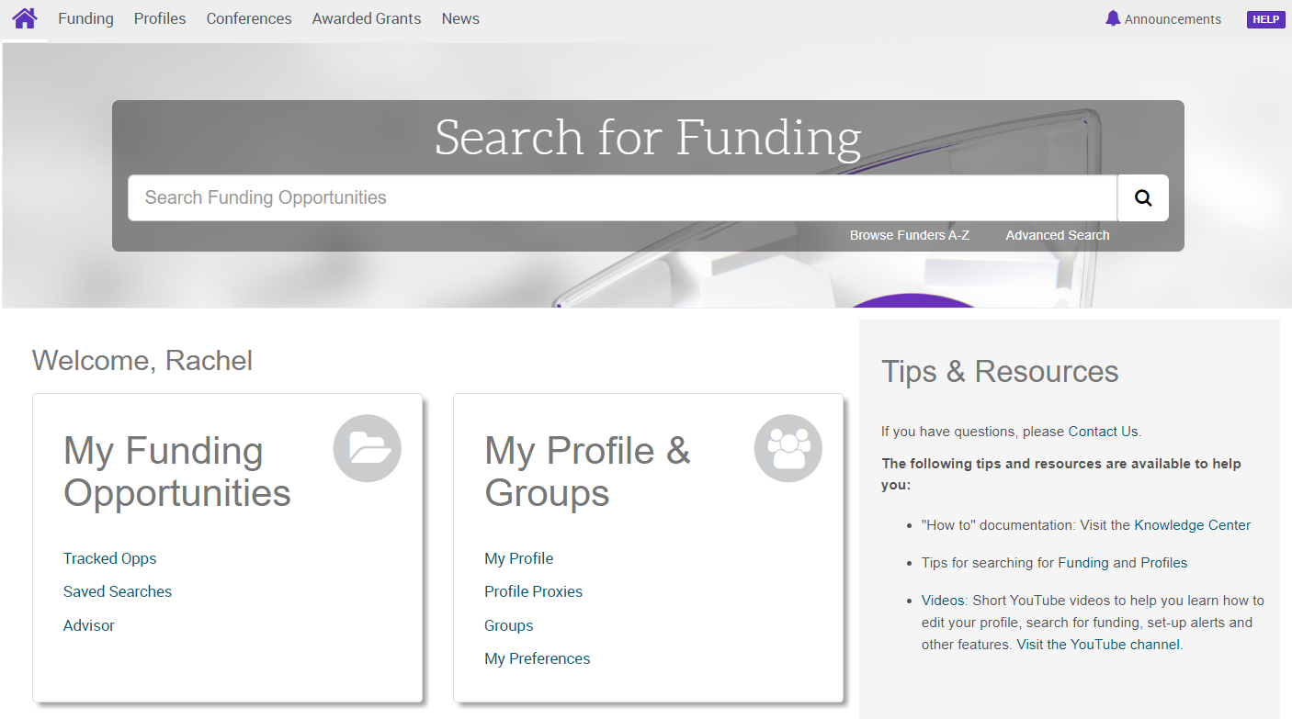
Oportunidades de financiación en la página de inicio de Pivot-RP
Once logged into the Pivot-RP home page, you can manage funding opportunities using My Funding Opportunities, which links to key features including Tracked Opportunities, Saved Searches, and Advisor Suggestions, as well as Curated and Internal Opportunities, if your institution has created them.
Note that due to customizations made by your institution, your interface may appear slightly different than the screen images here. The functionality described will still be largely the same.
You can discover funding opportunities by using the search box, but the best place to start is the Funding tab. The Funding tab provides multiple ways to discover the most relevant opportunities for you.
Notes:
Una vez que haya iniciado sesión en la página de inicio de Pivot-RP, puede administrar las oportunidades de financiamiento utilizando My Funding Opportunities, vinculada a funcionalidades como: Tracked Opportunities, Saved Searches, y Advisor Suggestions, así como a oportunidades curadas y Oportunidades internas, si su institución las ha creado.
Tenga en cuenta que, debido a las personalizaciones realizadas por su institución, su interfaz puede parecer ligeramente diferente a las imágenes de pantalla aquí. La funcionalidad descrita seguirá siendo en gran medida la misma.
Puede descubrir oportunidades de financiación utilizando el cuadro de búsqueda, pero el mejor lugar para comenzar es la pestaña Financiación. La pestaña Financiación (Funding) proporciona varias formas de descubrir las oportunidades más relevantes para usted.

Slide 6
Opciones de búsqueda: Buscar en todos los campos y buscar por financiador
Multiple search options are available.
To search text in all fields, simply enter your search terms. Note that the search box supports Boolean queries such as mental health AND adolescents, phrase searching by enclosing terms like mental health in quotation marks, and proximity searching where the terms are within a certain distance of one another. Search Tips can be found directly below the search box, along with a link to Advanced Search.
Search by Funder allows you to search by the name of a funding source. When you select this option, links will appear allowing you to browse all funders alphabetically. As you type into the search box, the system will provide a dropdown list of suggested matches.
Notes:
Hay múltiples opciones de búsqueda disponibles.
Para buscar texto en todos los campos, simplemente ingrese sus términos de búsqueda. Tenga en cuenta que el cuadro de búsqueda admite consultas booleanas como mental health AND adolescents, Búsqueda de frases encerrando términos como mental health entre comillas, y la búsqueda de proximidad cuando los términos se encuentran a una cierta distancia entre sí. Los consejos de búsqueda se pueden encontrar directamente debajo del cuadro de búsqueda, junto con un enlace a la búsqueda avanzada.
La búsqueda por financiador le permite buscar por el nombre de una fuente de financiación. Al seleccionar esta opción, aparecerán enlaces que le permitirán navegar por todos los financiadores alfabéticamente. A medida que escriba en el cuadro de búsqueda, el sistema proporcionará una lista desplegable de coincidencias sugeridas.

Slide 7
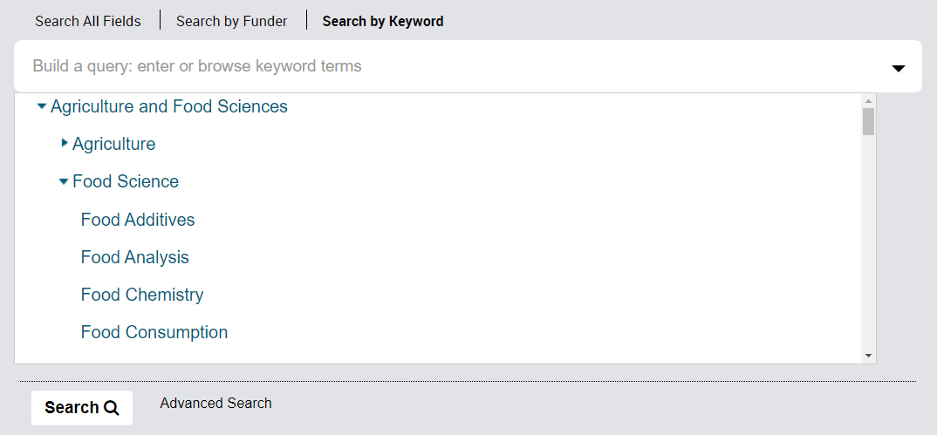
Opciones de búsqueda: Buscar por palabra clave
Search by keyword allows you to search terms our editors used to catalog funding opportunities. By selecting the down arrow next to the search box, you can also browse the hierarchy of keywords to discover opportunities. These keywords are assigned by our editors.
Escriba palabras clave o utilice el menú desplegable para navegar por la jerarquía de palabras clave, asignadas por nuestros editores
Notes:
La búsqueda por palabra clave le permite buscar términos que nuestros editores utilizaron para catalogar las oportunidades de financiamiento. Al seleccionar la flecha hacia abajo junto al cuadro de búsqueda, también puede navegar por la jerarquía de palabras clave para descubrir oportunidades. Estas palabras clave son asignadas por nuestros editores.

Slide 8
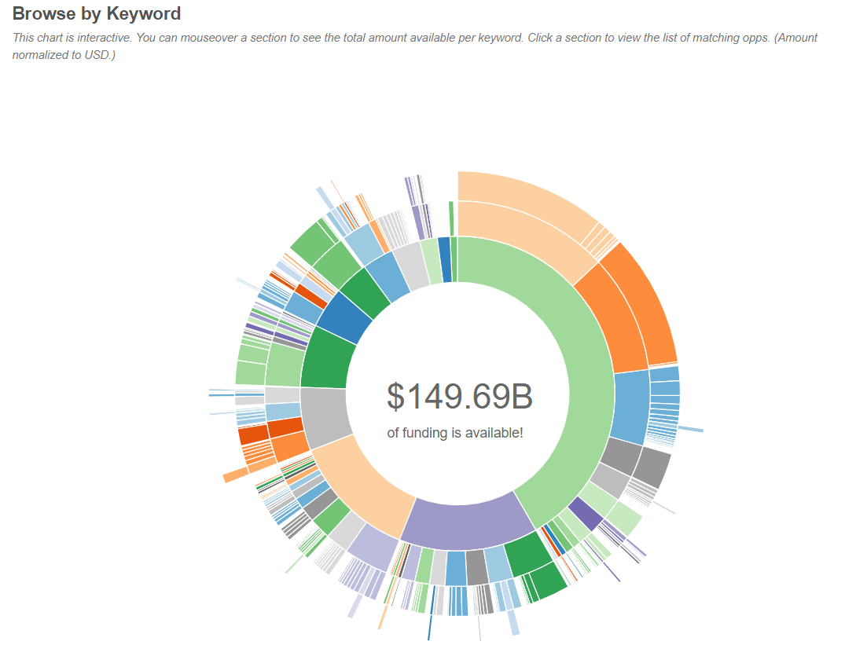
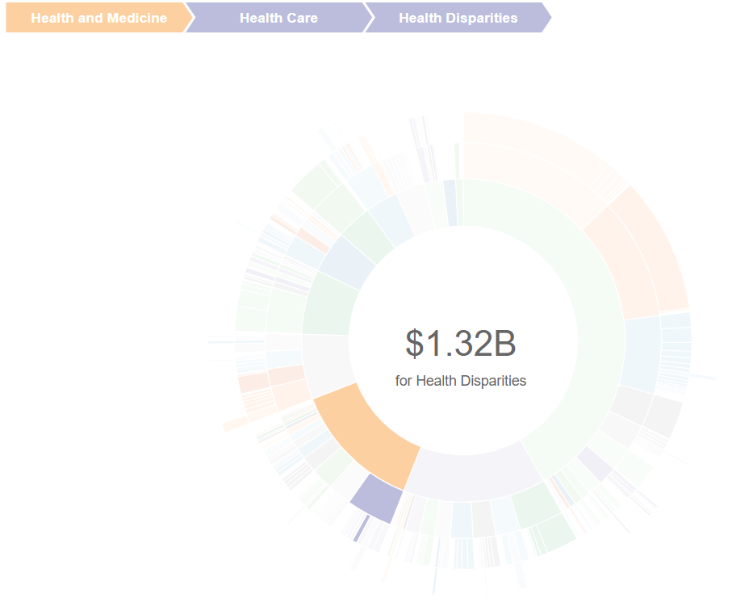
Buscar por palabra clave
In addition to the three search tools discussed, Pivot-RP’s graphical Keyword discovery feature provides visually appealing browse and search tools for discovering funding opportunities. The amount in the center of the wheel shows the approximate amount of funding opportunities available in Pivot-RP. The broadest disciplines are on the innermost circle. Hovering over one of these disciplines shows approximately how much funding is currently available for that discipline.
You can filter down from general disciplines to more specific searches by moving to the outer circles. For example you can start by hovering over Health and Medicine, then Health Care, then Health Disparities by moving to the outer circles. Then click to view the available funding opportunities.
Función de descubrimiento interactivo que le permite explorar las oportunidades de financiación disponibles por disciplina
Notes:
Además de las tres herramientas de búsqueda analizadas, la función gráfica de descubrimiento de palabras clave de Pivot-RP proporciona herramientas de búsqueda y navegación visualmente atractivas para descubrir oportunidades de financiación. La cantidad en el centro de la rueda muestra la cantidad aproximada de oportunidades de financiación disponibles en Pivot-RP. Las disciplinas más amplias están en el círculo más interno. Al pasar el cursor sobre una de estas disciplinas, se muestra aproximadamente la cantidad de fondos disponibles actualmente para esa disciplina.
Puede filtrar desde disciplinas generales hasta búsquedas más específicas desplazándose a los círculos exteriores. Por ejemplo, puede comenzar colocando el cursor sobre Health and Medicine, luego Health Care, luego Health Disparities moviéndose a los círculos exteriores. A continuación, haga clic para ver las oportunidades de financiación disponibles.

Slide 9
Búsqueda avanzada: Principales campos de búsqueda
Advanced Search allows you to build a more complex search to use a variety of filters to find opportunities that match your interests. Advanced Search is accessible from the Funding tab.
Pivot-RP will search for opportunities that match all the text fields you enter, or any of the criteria, essentially changing the search between a Boolean AND and a Boolean OR. Matching all of the fields is the default choice and ensures a targeted search with fewer results. The second option makes the search much broader.
Choose which fields in the funding opportunities you want to search, such as Abstract, Title, and so on. Then type search terms in the boxes. Note that within each of these search boxes you can make use of Boolean operators, exact phrase searching, and proximity searching, just like in the Basic Search box. If you don't put a phrase in quotation marks, then it isn't an exact phrase search, and so Pivot-RP will find opportunities that have all those words in any field of the opportunity.
Match all of the fields: Similar a la búsqueda booleana ‘AND'. Búsqueda dirigida con menos resultados
Match any of the fields: Similar a la búsqueda booleana ‘OR'. Búsqueda más amplia con muchos más resultados
Puede utilizar estrategias de búsqueda como operadores booleanos, búsqueda de frases exactas y búsqueda de proximidad dentro de cada cuadro de búsqueda
Más campos disponibles más abajo en la página
Notes:
La búsqueda avanzada le permite crear una búsqueda más compleja para usar una variedad de filtros para encontrar oportunidades que coincidan con sus intereses. Se puede acceder a la búsqueda avanzada desde la pestaña Financiación.
Pivot-RP buscará oportunidades que coincidan con todos los campos de texto que introduzca, o con cualquiera de los criterios, cambiando esencialmente la búsqueda entre un booleano AND y un booleano OR. Matching all of the fields es la opción predeterminada y garantiza una búsqueda específica con menos resultados. La segunda opción hace que la búsqueda sea mucho más amplia. Elija qué campos de las oportunidades de financiación desea buscar, como Abstract, Title, y así sucesivamente. A continuación, escriba los términos de búsqueda en los cuadros. Tenga en cuenta que dentro de cada uno de estos cuadros de búsqueda puede hacer uso de operadores booleanos, búsqueda de frases exactas y búsqueda de proximidad, al igual que en el cuadro de búsqueda básica. Si no pone una frase entre comillas, entonces no es una búsqueda de frase exacta, por lo que Pivot-RP encontrará oportunidades que tengan todas esas palabras en cualquier campo de la oportunidad.

Slide 10
Búsqueda avanzada: Campos de búsqueda adicionales
Funder: Busque o explore los financiadores. Puede incluir cuando el financiador es un financiador secundario o relacionado.
Amount: Devolver una cantidad mayor o menor que un determinado valor en USD. Puede incluir ofertas no especificadas si lo desea.
Deadlines: Elija incluir oportunidades que tengan una fecha límite dentro de un cierto número de días o seleccione de un calendario e ingrese un rango de fechas específico.
Limited Submission: Restrinja los resultados solo a aquellas oportunidades que permitan un número limitado de presentaciones para una institución, y a las oportunidades que requieran coordinación interna.
Applicant/Institution Location y Activity Location: Limitar en función de los requisitos de ubicación del solicitante o dónde se pueden utilizar los fondos. Escriba ubicaciones específicas, seleccione en el menú desplegable o use el Explorador geográfico para elegir.
Citizenship: Limite los requisitos de ciudadanía o residencia, o encuentre oportunidades donde la ciudadanía no esté restringida o no especificada. Tenga en cuenta que es posible que los administradores de su institución hayan aplicado filtros en toda la institución, que puede anular.
Keyword: Busque o explore las palabras clave aplicadas por los editores de Pivot-RP
Funding Type
Applicant Type
Funder Type
Country of Funder
Recently Added
Notes:
Además, Pivot-RP le permite buscar en estos campos, disponibles en la siguiente sección de la página.

Slide 11
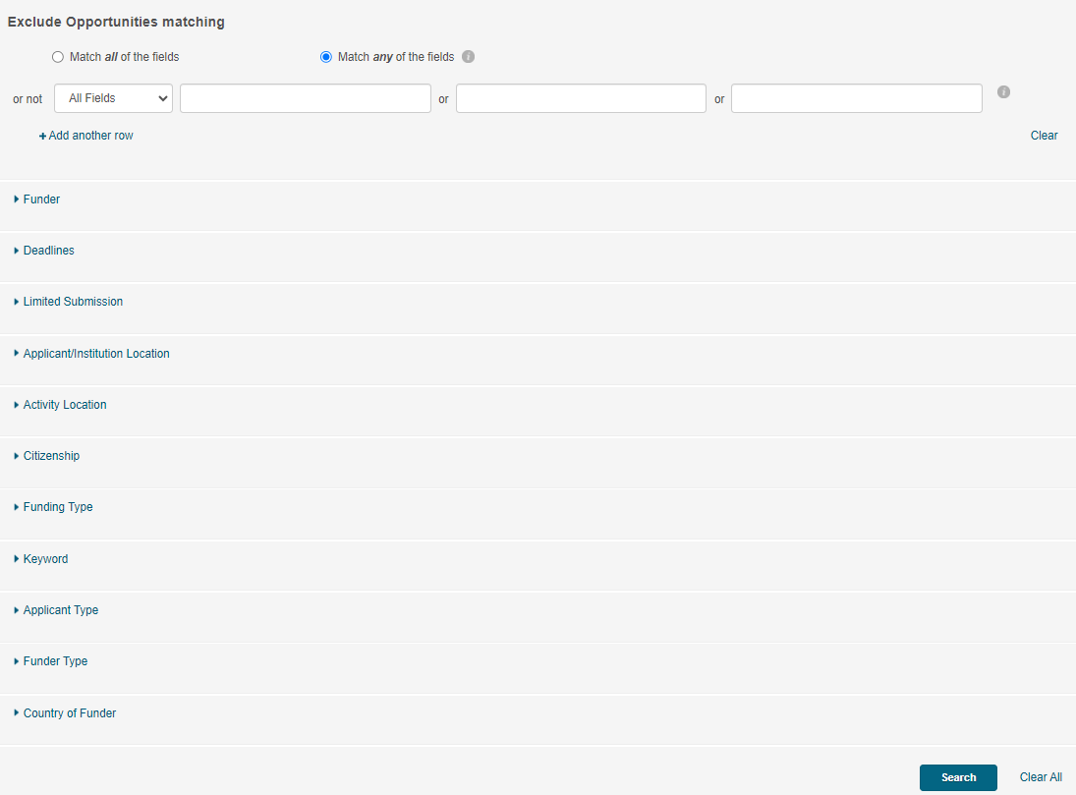
Búsqueda avanzada: Especificar qué excluir
La sección inferior de la página de búsqueda avanzada le permite especificar lo que le gustaría excluir de su búsqueda.
While the top half of the page allows you to specify what to include, the bottom section of the Advanced Search page lets you specify what you'd like to exclude from your search. Whatever you choose on this list will not be included in your results. All of the fields function the same way as in the main body of advanced search.
Click the Search button to see results
Notes:
Mientras que la mitad superior de la página le permite especificar qué incluir, la sección inferior de la página de búsqueda avanzada le permite especificar lo que desea excluir de su búsqueda. Lo que elija en esta lista no se incluirá en sus resultados. Todos los campos funcionan de la misma manera que en el cuerpo principal de la búsqueda avanzada. Haga clic en el botón Buscar para ver los resultados

Slide 12
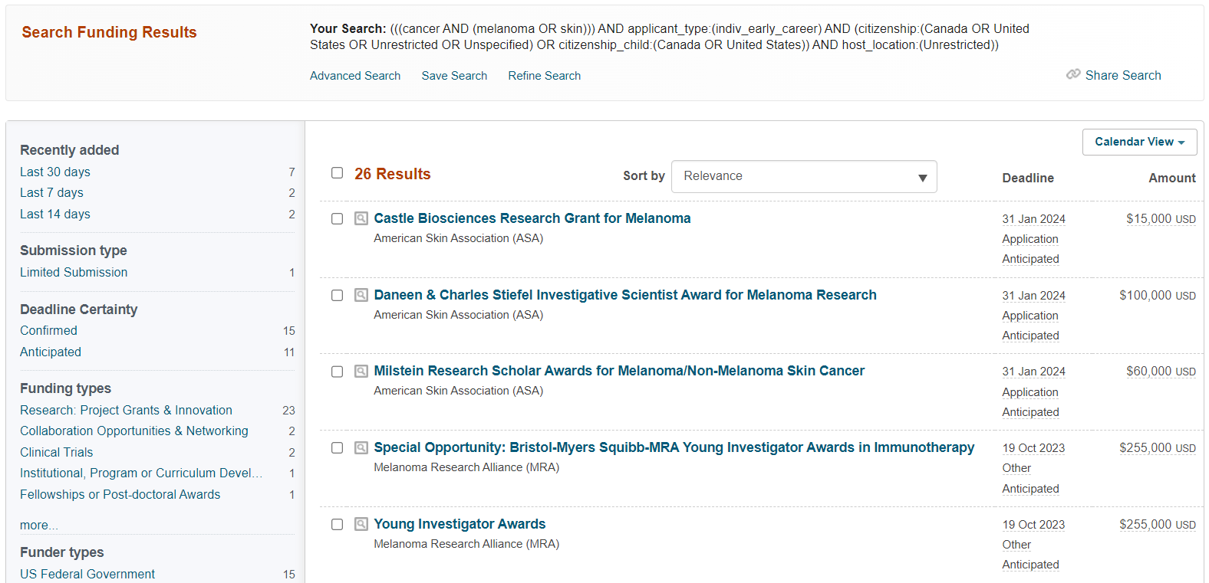
Resultados de búsqueda
At the top of the results list, Pivot-RP displays the details of the search that you just conducted, including any filters applied. The results can be sorted by relevance, title, funder, deadline, or amount. If you're happy with your search, you may want to use the Share Search link to save it. This will allow you to get the latest results for this search anytime without having to reenter the search filters. You can also have Pivot-RP send you an alert whenever new opportunities are added to Pivot-RP that match the advanced search that you have saved.
Or, you can refine the search. Down the left side of the funding results page are filters that you can use to narrow the search even more, including funding types, funder types, and so on.
In the results, if you see the words “Limited” or “ICR” before the title, you should check with your institution's research office to ensure your institution abides by the sponsor’s request to limit the number of proposals from a single institution or to see why internal coordination is required. If you see the word “Internal,” this is an opportunity provided by your institutions that is only available to your institution.
Below the title is the sponsor of the opportunity. The deadline is next, and you can click it to see more details; for example, if an application is due in stages. It will be noted whether the application deadline is confirmed or anticipated. Finally, the amount of funding is listed. Again, you can click it for more details.
On each opportunity, you can click the small magnifying glass to see the abstract for that opportunity as well as any eligibility information. This is a time saver for anyone searching for funding so that it is not necessary to select each opportunity individually to determine if it's a good match.
Click the opportunities title to access the full details page, where you'll see all the information about the opportunity available in the Pivot-RP system.
Also on the results page is a calendar view where you can see all of the deadlines for the list or selected opportunities in a Pivot-RP calendar.
Notes:
En la parte superior de la lista de resultados, Pivot-RP muestra los detalles de la búsqueda que acaba de realizar, incluidos los filtros aplicados. Los resultados se pueden ordenar por relevancia, título, financiador, fecha límite o monto. Si está satisfecho con su búsqueda, es posible que desee utilizar el enlace Share Search para guardarla. Esto le permitirá obtener los últimos resultados de esta búsqueda en cualquier momento sin tener que volver a ingresar los filtros de búsqueda. También puede hacer que Pivot-RP le envíe una alerta cada vez que se agreguen nuevas oportunidades a Pivot-RP que coincidan con la búsqueda avanzada que ha guardado.
O bien, puede refinar la búsqueda. En el lado izquierdo de la página de resultados de financiación hay filtros que puede usar para limitar aún más la búsqueda, incluidos los tipos de financiación, los tipos de financiadores, etc.
En los resultados, si ve las palabras“Limited” o “ICR” antes del título, Debe consultar con la oficina de investigación de su institución para asegurarse de que su institución cumpla con la solicitud del patrocinador de limitar el número de propuestas de una sola institución o para ver por qué se requiere coordinación interna. Si ve la palabra "Internal", esta es una oportunidad proporcionada por sus instituciones que solo está disponible para su institución.
Debajo del título está el patrocinador de la oportunidad. La fecha límite es la siguiente, y puede hacer clic en ella para ver más detalles; por ejemplo, si una solicitud vence por etapas. Se anotará si la fecha límite de solicitud está confirmada o anticipada. Por último, se enumera el importe de la financiación. Nuevamente, puede hacer clic en él para obtener más detalles.
En cada oportunidad, puede hacer clic en la lupa pequeña para ver el resumen de esa oportunidad, así como cualquier información de elegibilidad. Esto supone un ahorro de tiempo para cualquiera que busque financiación, ya que no es necesario seleccionar cada oportunidad individualmente para determinar si es una buena opción.
Haga clic en el título de las oportunidades para acceder a la página de detalles completos, donde verá toda la información sobre la oportunidad disponible en el sistema Pivot-RP.
También en la página de resultados hay una vista de calendario donde puede ver todos los plazos de la lista o las oportunidades seleccionadas en un calendario Pivot-RP.

Slide 13
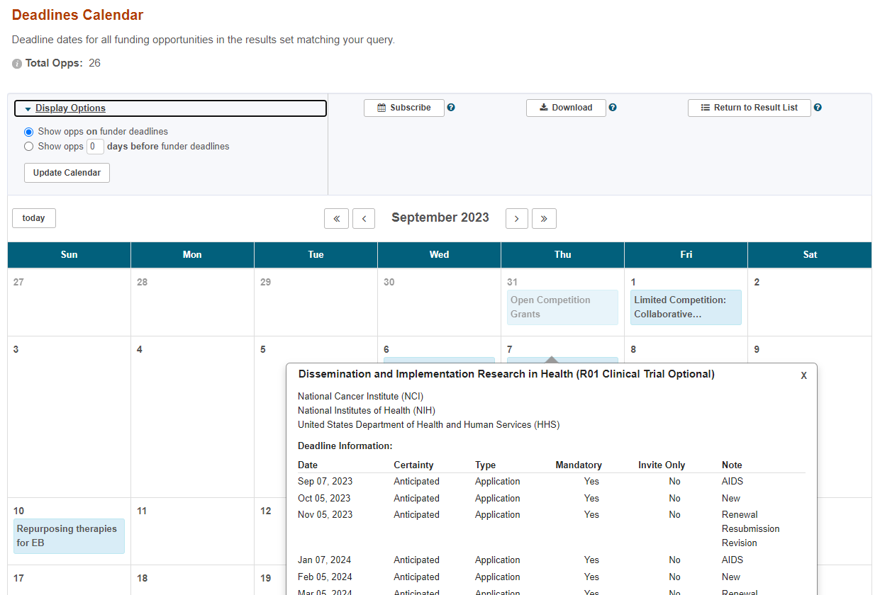
Calendario Pivot-RP
From the calendar view, you can:
Set the deadlines to appear a certain number of days before the actual deadline;
Subscribe to add a personal calendar (including iCal, google calendar or Outlook) to synchronize deadlines for opportunities in Pivot-RP.
Download the list of deadlines and import to a personal calendar app. Those deadlines would not update automatically.
Return to the results list to close this tab.
Notes:
Desde la vista de calendario, puede: Establecer los plazos para que aparezcan un cierto número de días antes de la fecha límite real; Suscribirse para agregar un calendario personal (incluyendi iCal, Google Calendar o Outlook) para sincronizar los plazos de las oportunidades en Pivot-RP. Descargar la lista de fechas límite e importarla a una aplicación de calendario personal. Esos plazos no se actualizarían automáticamente. Vuelva a la lista de resultados para cerrar esta pestaña.

Slide 14
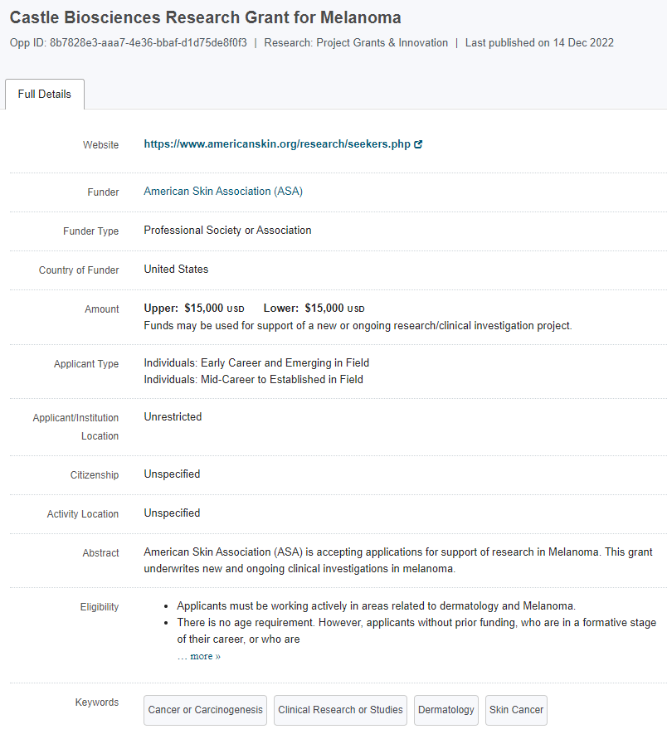
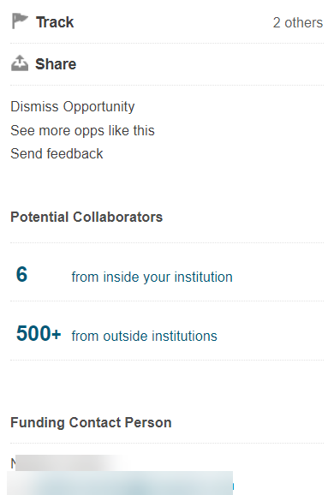
Página de Detalles de la Oportunidad de Financiamiento
On the funding opportunity details page you see the full details including the sponsor, amount, abstract, and deadlines, as well as a link to the funder web page and information for the funding contact person. If you click the name of the sponsor, Pivot-RP will show you all the opportunities in Pivot-RP funded by that sponsor.
The keywords that appear here were added by Pivot-RP editorial staff to this opportunity. Click one, and Pivot-RP will conduct a search for all opportunities that contain that keyword.
The Upcoming Deadlines section contains deadlines from the sponsor and may also contain deadlines created by your institution's research office; for example, if the office will need to coordinate applications from several researchers. Any notes added by your institution also appear in the details page.
On the right side of the page, are some more actions to take. You can add this opportunity to your Tracked list. You can also Share the opportunity with other researchers or groups.
Pivot-RP's automated algorithms may be able to find more opportunities like this one, which you may not have found through your own searching.
Pivot-RP matches funding opportunities to researcher profiles, to help you find potential collaborators at your institution and beyond. You can then share the opportunity with them through Pivot-RP and contact them directly.
Note that back on the Funding Results page, when you select several opportunities, you can take actions on all of them, such as adding to your Tracked list, sharing with others, or exporting from Pivot-RP to your computer in a file with one of several format choices.
Notes:
En la página de detalles de la oportunidad de financiación se ven todos los detalles, incluido el patrocinador, el monto, el resumen y los plazos, así como un enlace a la página web del financiador e información para la persona de contacto de financiación. Si hace clic en el nombre del patrocinador, Pivot-RP le mostrará todas las oportunidades en Pivot-RP financiadas por ese patrocinador.
Las palabras clave que aparecen aquí fueron añadidas por el equipo editorial de Pivot-RP a esta oportunidad. Haga clic en uno y Pivot-RP realizará una búsqueda de todas las oportunidades que contengan esa palabra clave.
La sección Upcoming Deadlines contiene plazos del patrocinador y también puede contener plazos creados por la oficina de investigación de su institución; por ejemplo, si la oficina tendrá que coordinar las solicitudes de varios investigadores. Las notas agregadas por su institución también aparecen en la página de detalles.
En el lado derecho de la página, hay algunas acciones más a realizar. Puede agregar esta oportunidad a su archivoTracked list. También puede compartir la oportunidad con otros investigadores o grupos.
Pivot-RP's automated algorithms may be able to find more opportunities like this one, which you may not have found through your own searching.
Pivot-RP matches funding opportunities to researcher profiles, to help you find potential collaborators at your institution and beyond. You can then share the opportunity with them through Pivot-RP and contact them directly.
Note that back on the Funding Results page, when you select several opportunities, you can take actions on all of them, such as adding to your Tracked list, sharing with others, or exporting from Pivot-RP to your computer in a file with one of several format choices.

Slide 15
Administrando sus oportunidades de financiamiento

Slide 16
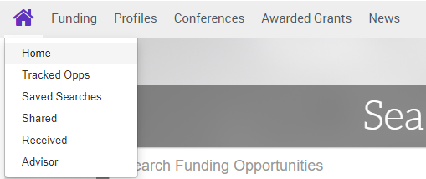
Gestionar oportunidades
From the home icon on the navigation bar, you'll see tracked opportunities, saved searches, opportunities you shared with other researchers, and more.
Notes:
Desde el icono de inicio de la barra de navegación, verá las oportunidades rastreadas, las búsquedas guardadas, las oportunidades que compartió con otros investigadores y mucho más.

Slide 17
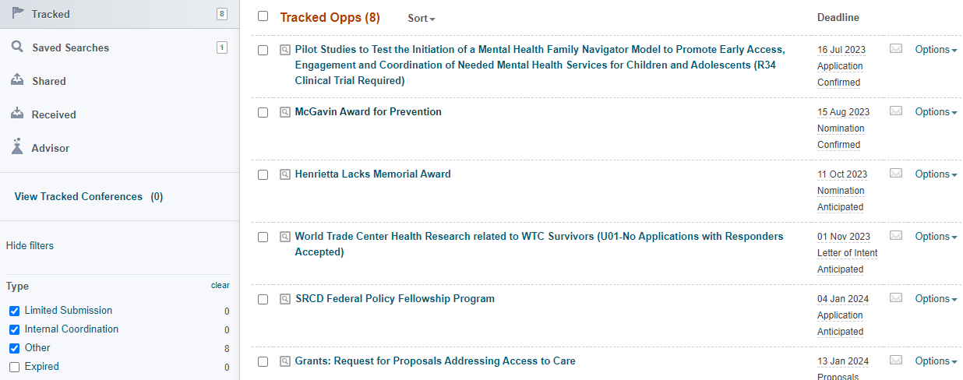
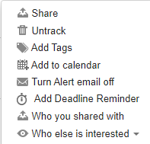
Oportunidades rastreadas
Under Tracked opportunities you’ll see the title and deadlines for each opportunity you’re tracking. By default, this list is sorted by deadline, with the earliest deadline first. That way, you can see which opportunities need to be dealt with sooner than the others. Alternatively, you can sort alphabetically by Title.
Access several features related to each tracked opportunity by selecting ‘Options’ next to any opportunity.
From the Options menu you can share an opportunity with someone, add a deadline reminder, and add tags to help you easily group and/or locate it later., and more You can also see if other people at your institution are tracking it. This feature is valuable when the opp is a limited submission opp, meaning that only a limited number of applications can be submitted from any institution.
Notes:
Debajo de Tracked opportunities Verá el título y los plazos de cada oportunidad que esté siguiendo/rastreando. De forma predeterminada, esta lista está ordenada por fecha límite, con la fecha límite más antigua primero. De esa manera, puede ver qué oportunidades deben abordarse antes que las demás. Alternativamente, puede ordenar alfabéticamente por Título.}
Acceda a varias funciones relacionadas con cada oportunidad rastreada seleccionando "Opciones" junto a cualquier oportunidad.
Desde el menú Opciones, puede compartir una oportunidad con alguien, agregar un recordatorio de fecha límite y agregar etiquetas para ayudarlo a agruparla y/o localizarla fácilmente más tarde; y también puede ver si otras personas de su institución la están rastreando. Esta característica es valiosa cuando la oportunidad es de presentación limitada, lo que significa que solo se puede presentar un número limitado de solicitudes de cualquier institución.

Slide 18
Búsquedas guardadas
The next option on the manage opportunities menu is the list of your saved searches. Click a search title to run the search. You can also quickly see how many new opportunities have been added to this search in the last week, how many total results and limited opportunities will show if you run that search now, and whether e-mail alerts are on.
Notes:
La siguiente opción en el menú de gestión de oportunidades es la lista de búsquedas guardadas. Haga clic en un título de búsqueda para ejecutar la búsqueda. También puede ver rápidamente cuántas oportunidades nuevas se han agregado a esta búsqueda en la última semana, cuántos resultados totales y oportunidades limitadas se mostrarán si ejecuta esa búsqueda ahora y si las alertas de correo electrónico están activadas.

Slide 19
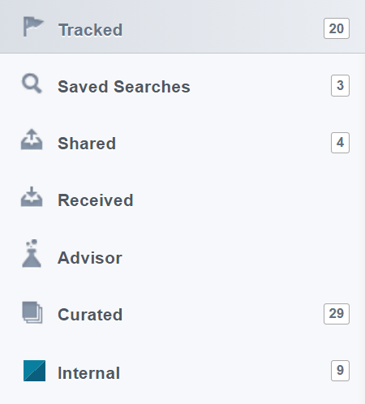
Todas las opciones de gestión
Tracked Opps: Encuentre las oportunidades que está monitoreando.
Saved Searches: Vea y ejecute las búsquedas guardadas.
Shared:. Mire todas las oportunidades que ha compartido en los últimos 60 días
Received: Encuentre las oportunidades que se han compartido con usted.
Advisor: El mapeo inteligente de Pivot-RP que analiza su perfil y sugiere oportunidades de financiación.
Curated: Le proporciona listas de opciones de financiamiento seleccionadas por sus administradores.
Internal: Encuentre Oportunidades Internas, publicado por su institución.
Notes:
More management options include:
Shared: See all the opportunities you've shared in the last 60 days. Received: Find the opportunities that have been shared with you. From here the recipient can add it to their Tracked list or Dismiss and Remove it.
Advisor: The Advisor is a powerful tool for Pivot-RP to find opportunities for you based on your Pivot-RP profile. Profiles are discussed in another training session; and once you have claimed a profile, the Pivot-RP Advisor will start recommending opportunities that match that profile. You can also choose whether to get a weekly email from Pivot-RP whenever the Advisor system finds more opportunities that match your profile.
Curated: Similar to the Received list is the Curated list. However, unlike opportunities and saved searches that someone Shares with you, curated lists aren't specific to you. Instead, Curated lists and searches are those that your institution's Pivot-RP administrators want to share with all researchers at your institution. As usual, you can select opportunities to add to your personal Tracked opportunities, or even to Share with a researcher outside your institution.
Finally, find Internal Opportunities, published by your institution.
No matter where you are in Pivot-RP, click the home icon to return to this page so you can continue to manage your funding opportunities!

Slide 20
Resumen
Ahora Usted puede:
Descubrir oportunidades de financiación con Pivot-RP
Navegar y refinar los resultados
Gestionar sus oportunidades de financiación

Slide 21
Soporte, Capacitación y Documentación
For Para obtener más apoyo, capacitación y documentación, visite:
Centro de Conocimiento de ExLibris: https://knowledge.exlibrisgroup.com/Pivot
Vídeos de formación de Pivot-RP: https://knowledge.exlibrisgroup.com/Pivot/Training
Pivot-RP LibGuide: https://proquest.libguides.com/pivot_es/
Portal de soporte: https://support.proquest.com/
¿Tienes una idea para Pivot-RP?: https://ideas.exlibrisgroup.com/
Solicitudes de formación: training@proquest.com

Slide 22
Gracias
¿Preguntas?
training@proquest.com

